Slide 1
Lenguaje Corporal

Slide 2
Definición
El lenguaje corporal es aquel que se transmite a través de gestos y posturas

Slide 3
Algunas consideraciones
El lenguage corporal:
Es un factor importante y decisivo al transmitir un mensaje
Proporciona información sobre el carácter, emociones y reacciones de los individuos

Slide 4
El movimiento es el medio
primigenio y más intenso de
expresión y de voluntad

Slide 5
El movimiento es
material de partida por
excelencia del
comportamiento humano

Slide 6
Una persona puede dejar de
hablar, pero no puede dejar de
comunicarse con su cuerpo

Slide 7
Los símbolos NO VERBALES
son cuatro veces más efectivos
que los VERBALES

Slide 8
Todas las personas poseen
cierto conocimiento del
vocabulario de los símbolos
corporales

Slide 9
La captación de los
signos no verbales
se produce de forma instintiva
y directa

Slide 10
Las señales emitidas de
forma inconsciente dicen
siempre la verdad

Slide 11
El gesto es expresión
directa e irrepetible
de la personalidad

Slide 12
Cada gesto sintetiza
múltiples contenidos,
tanto conscientes como
inconscientes

Slide 13
Cada cual se mueve
como es y es como
se mueve

Slide 14
El lenguaje corporal es un
proceso sensorial desde
la perspectiva de la percepción
y de la emisión

Slide 15
Cuantas más señales intentemos
percibir y comprender conscientemente,
tanto más segura será la conducta

Slide 16
Sólo las personas que viven
conscientes de su cuerpo
podrán mantener un contacto
sensible con su entorno

Slide 17
Para interpretar el mundo externo
se utilizan tres sentidos:
Vista (persona visual, 55%)
Oído (persona auditiva, 15%)
Tacto (persona kinésica, 30%)
Cada persona tiene un
sentido predominante

Slide 18
Las 6 palabras más importantes:
Admito que he cometido un error
Las 5 palabras más importantes:
Has hecho un buen trabajo
Las 4 palabras más importantes:
¿Cuál es tu opinión?

Slide 19
Las 3 palabras más importantes:
Hazme el favor
Las 2 palabras más importantes:
Muchas gracias
La palabra más importante: Nosotros
La palabra menos importante: Yo

Slide 20

Necesidades territoriales
Cada persona tiene una zona corporal definida, un territorio, un espacio personal que se denomina zona corporal amortiguadora

Slide 21
Enmascaramiento
Método a través del cual controlamos que el cuerpo no pregone mensajes que la mente quiere ocultar

Slide 22
La postura
No es sólo un medio de puntualizar la conversación, sino también la manera como las personas se relacionan entre sí cuando están reunidas

Slide 23
Tipos de posturas
Inclusiva-no inclusiva
De orientación frente a frente o
paralela
De congruencia-incongruencia

Slide 24
Inclusivo-no inclusivo
Describe la manera en que los miembros de un grupo incluyen o no la gente

Slide 25
De orientación frente a frente
Postura a través de la cual dos personas se relacionan cara a cara

Slide 26

De congruencia-incongruencia
Se refiere a la capacidad de imitación de los miembros de un grupo

Slide 27
Las partes del cuerpo y el lenguaje corporal

Slide 28
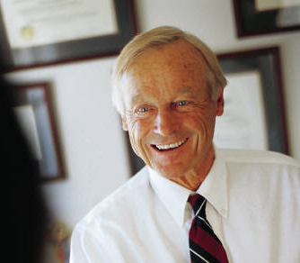
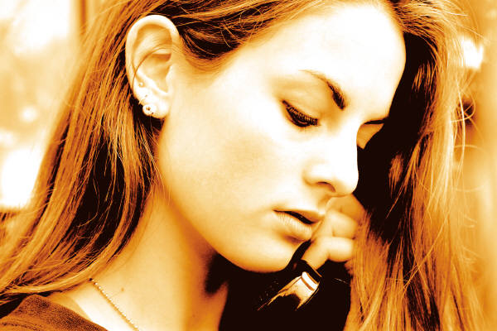
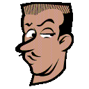
Los movimientos corporales
incluyen:
Expresión
facial
Movimiento
de ojos

Slide 29
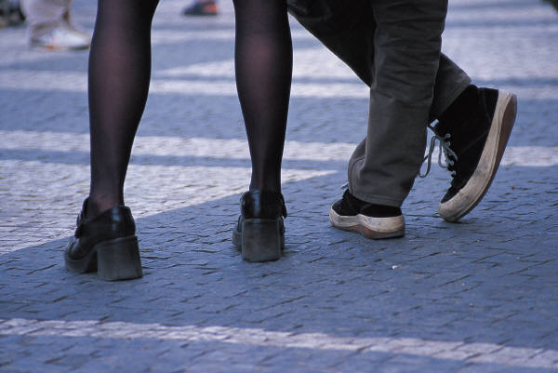
Los movimientos corporales
incluyen:
Manos
Pies
Cuerpo en general

Slide 30
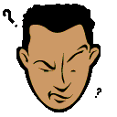
Significado de los gestos. Ejemplos
Al dudar de algo:
levantamos una ceja
Al rascarse la nariz:
nos sentimos perplejos

Slide 31
Sostener la mirada
Interés/curiosidad
Mostrar las palmas
de las manos
Solicitud de confianza
Taparse la boca al
hablar
Inseguridad
No querer mostrar
sentimientos o estar
mintiendo
Evasión de la mirada
al hablar

Slide 32
Recomendaciones
El saludo: un buen punto de partida (demuestra apertura)
Evite parpadear constantemente
Trate de que su mirada sea directa y establezca contacto visual con sus interlocutores
No se muerda los labios ni se los humedezca con la lengua

Slide 33
Recomendaciones (Cont.)
Mantenga la boca siempre cerrada mientras escucha
Mantenga una posición apropiada y evite los movimientos constantes y abruptos
Controle los movimientos de sus manos y manténgalas visibles
No permita que ningún objeto se interponga entre usted y su auditorio

Slide 34
Recomendaciones (Cont.)
Trate de integrarse con su auditorio y adecúe su vestuario de acuerdo con sus características sociales, económicas, etc.
No cruce los brazos al frente
No cubra su boca con las manos mientras habla
Mantenga una postura relajada

Slide 35
Quien no comprende una mirada tampoco comprenderá una larga explicación
Proverbio árabe

